Slide 1
আজকের পাঠে সবাইকে স্বাগতম

Slide 2
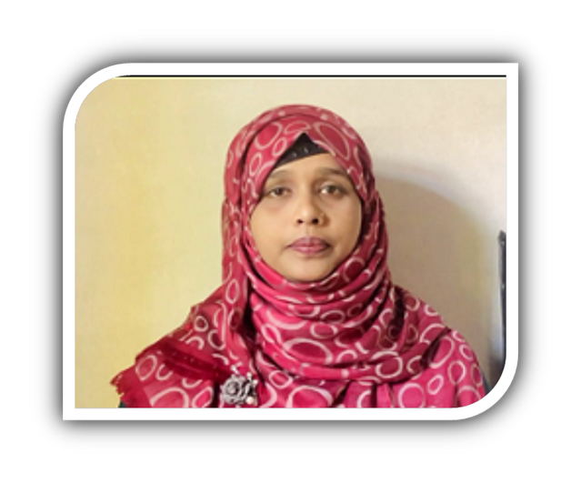
পরিচিতি
শ্রেণি: সপ্তম
বিষয়: সপ্তবর্ণা
সময়: ৫০ মিনিট
তারিখ: ১৮/১০/২০২১ ইং
আফরোজা নাজনীন
সহকারি শিক্ষক
মাটিরাঙ্গা মিউনিসিপ্যাল মডেল উচ্চ বিদ্যালয়
মাটিরাঙ্গা,খাগরাছড়ি
nazneenlucky1981@gmail.com

Slide 3
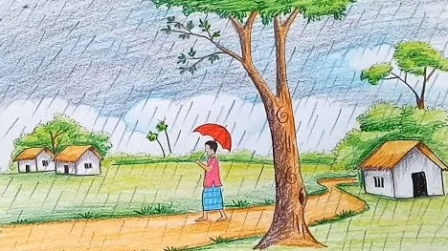
শ্রাবণে
সুকুমার রায়

Slide 4
শিখনফল
এই পাঠ শেষে শিক্ষার্থীরা...
১
কবি পরিচিতি উল্লেখ করতে পারবে;
২
কবিতাটি প্রমিত উচ্চারণে আবৃত্তি করতে পারবে;
৩
নতুন শব্দগুলোর অর্থসহ বাক্য গঠন করতে পারবে;
৪
‘শ্রাবণে’ কবিতায় বর্ণিত বর্ষার দিকগুলো ব্যাখ্যা করতে পারবে

Slide 5
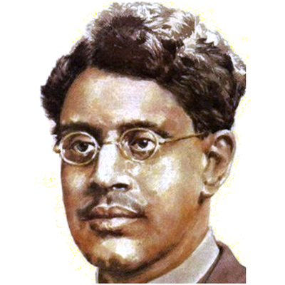
সুকুমার রায় ১৮৮৭ খ্রিস্টাব্দে কলকাতায় জন্ম গ্রহণ করেন। তাঁর পৈতৃক নিবাস ময়মনসিংহ জেলায়।
তাঁর পিতা উপেন্দ্রকিশোর রায়চৌধুরী একজন বিখ্যাত শিশুসাহিত্যিক।
কিংবদন্তি চলচ্চিত্র-নির্মাতা ও খ্যাতিমান সাহিত্যিক সত্যজিত রায় তাঁর পুত্র।
বাংলা সাহিত্যে তিনি অমর হয়ে আছেন প্রধানত রসের কবিতা, হাসির গল্প, নাটক ইত্যাদি শিশুতোষ রচনার জন্য।
কবি পরিচিতি
‍
‘আবোলতাবোল’,‘হযবরল’,
‘পাগলা দাশু’,‘বহুরূপী’,‘খাই খাই’ প্রভৃতি তাঁর অতুলনীয় রচনা
তিনি সন্দেশ পত্রিকার সম্পাদক ছিলেন। কবি ১৯২৩ খ্রিস্টাব্দে মৃত্যুবরণ করেন।
সুকুমার রায়

Slide 6
একক কাজ
খ্যাতিমান কবি সুকুমার রায়ের জন্ম পরিচয় লেখ।

Slide 7
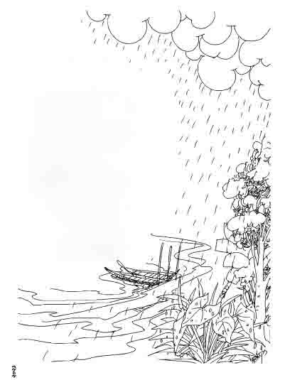
সুকুমার রায়
জল ঝরে জল ঝরে সারাদিন সারারাত-
অফুরান নামতায় বাদলের ধারাপাত।
আকাশের মুখ ঢাকা, ধোঁয়ামাখা চারিধার,
পৃধিবীর ছাত পিটে ঝমাঝম বারিধার।
স্নান করে গাছপালা প্রাণখোলা বরষায়,
নদীনালা ঘোলাজল ভরে উঠে ভরসায়।
উৎসব ঘনঘোর উন্মাদ শ্রাবণের।
শেষ নাই শেষ নাই বরষার প্লাবনের।
জলেজলে জলময় দশদিক টলমল,
অবিরাম একই গান, ঢালো জল,ঢালো জল।
ধুয়ে যায় যত তাপ জর্জর গ্রীষ্মের,
ধুয়ে যায় রৌদ্রের স্মৃতিটুকু বিশ্বের।
শুধু যেন বাজে কোথা নিঃঝুম ধুকধুক,
ধরণীর আশাভয় ধরণীর সুখদুখ।
শ্রাবণে
শিক্ষকের
আদর্শ পাঠ

Slide 8
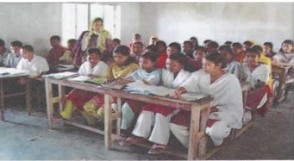
শিক্ষার্থীর
নিরব পাঠ

Slide 9
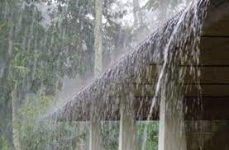
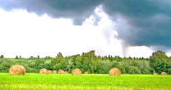
এসো আমরা নতুন শব্দের অর্থগুলো জেনে নিই
গণিতে ‘নামতা’ বলতে বোঝায় গুণ করার ধারাবাহিক তালিকা;আর ‘ধারাপাত’ হলো অঙ্ক শেখার প্রাথমিক বই। এ কবিতায় বৃষ্টিধারার পতনকে বলা হচ্ছে ধারাপাত।
‘অফুরান নামতায়
বাদলের ধারাপাত’
ছাদ। ছাদের
কথ্য রূপ ছাত।
ছাত

Slide 10
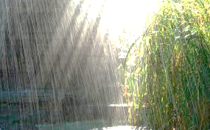
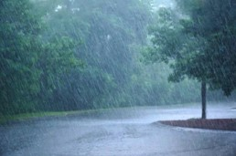
এসো আমরা নতুন শব্দের অর্থগুলো জেনে নিই
বারিধার
জলের ধারা।
উন্মত্ত, ক্ষিপ্ত। শ্রাবণ মাসে
অবিরাম ধারা বর্ষণ ঘটে
বলে কবি এখানে শ্রাবণকে উন্মাদ শ্রাবণ বলেছেন।
উন্মাদ

Slide 11
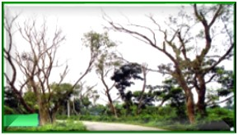
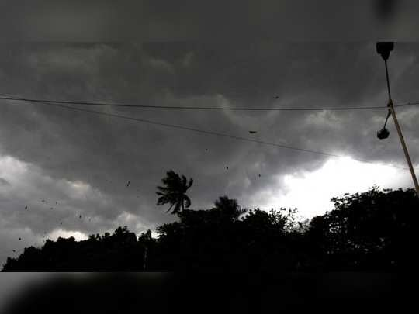
এসো আমরা নতুন শব্দের অর্থগুলো জেনে নিই
জর্জর
কাতর।
নিঃঝুম
নিঝুম,নীরব,নিঃশব্দ

Slide 12
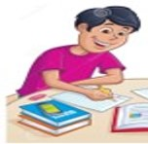
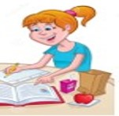
জোড়ায় কাজ
ছাত, বারিধারা, জর্জর, নিঃঝুম শব্দ দিয়ে ২টি করে বাক্য লিখ।

Slide 13
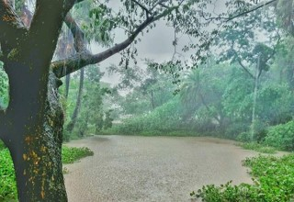
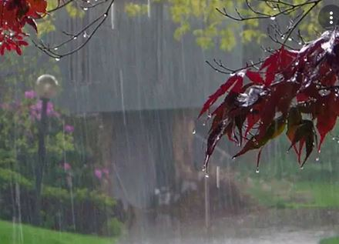
নিচের ছবিগুলো দেখে পড়ি
জল ঝরে জল ঝরে সারাদিন সারারাত-
অফুরান নামতায় বাদলের ধারাপাত।

Slide 14
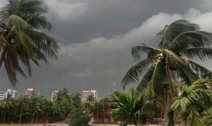
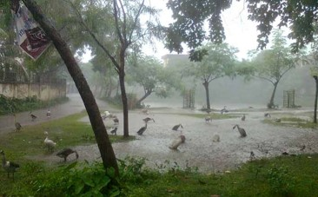
নিচের ছবিগুলো দেখে পড়ি
আকাশের মুখ ঢাকা, ধোঁয়ামাখা চারিধার,
পৃধিবীর ছাত পিটে ঝমাঝম বারিধার।

Slide 15
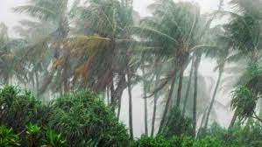
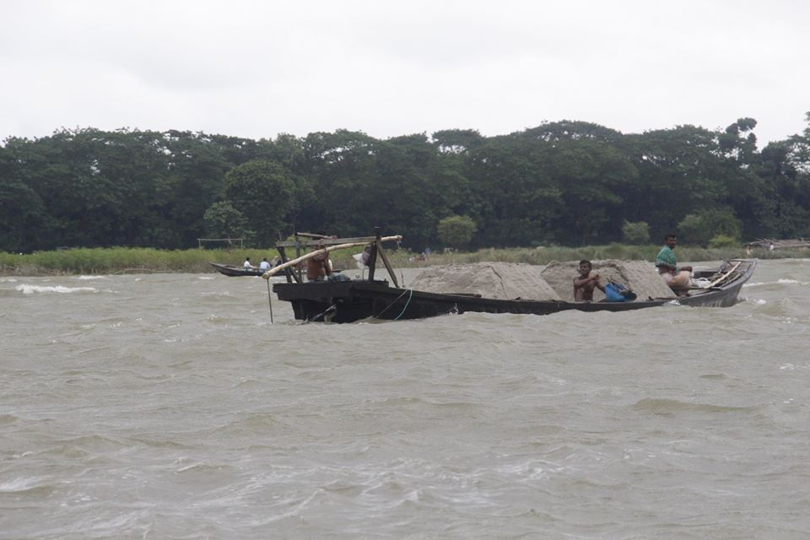
নিচের ছবিগুলো দেখে পড়ি
স্নান করে গাছপালা প্রাণখোলা বরষায়,
নদীনালা ঘোলাজল ভরে উঠে ভরসায়।

Slide 16
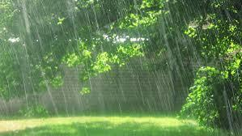
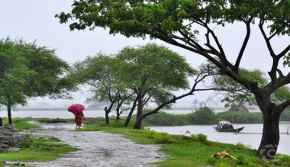
নিচের ছবিগুলো দেখে পড়ি
উৎসব ঘনঘোর উন্মাদ শ্রাবণের।
শেষ নাই শেষ নাই বরষার প্লাবনের।

Slide 17
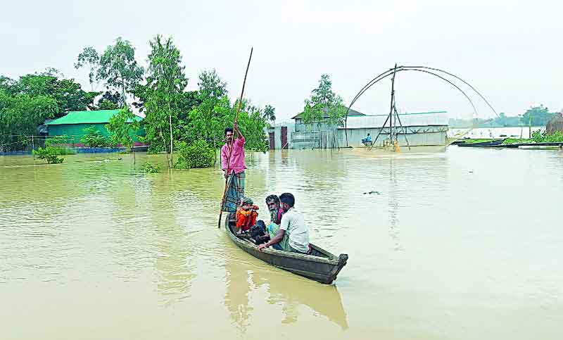
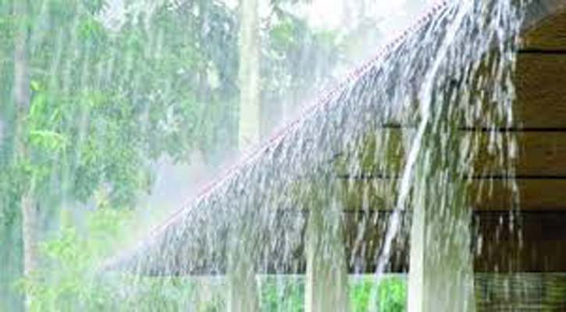
নিচের ছবিগুলো দেখে পড়ি
জলেজলে জলময় দশদিক টলমল,
অবিরাম একই গান, ঢালো জল,ঢালো জল।

Slide 18
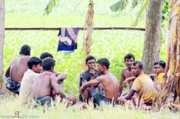
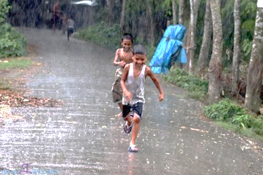
নিচের ছবিগুলো দেখে পড়ি
ধুয়ে যায় যত তাপ জর্জর গ্রীষ্মের,
ধুয়ে যায় রৌদ্রের স্মৃতিটুকু বিশ্বের।

Slide 19
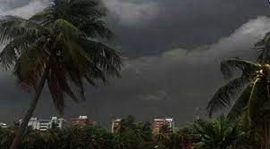
নিচের ছবিগুলো দেখে পড়ি
শুধু যেন বাজে কোথা নিঃঝুম ধুকধুক,
ধরণীর আশাভয় ধরণীর সুখদুখ।

Slide 20
পাঠ-পরিচিতি

Slide 21
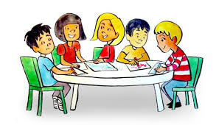
দলগত কাজ
‘স্নান করে গাছপালা প্রাণখোলা বরষায়’ কবি চরণটি দ্বারা কী বুঝিয়েছেন? ব্যাখ্যা কর।

Slide 22
মূল্যায়ন
সঠিক উত্তরের জন্য ক্লিক
১. শ্রাবণের জল অবিরাম ঝরে-
(ক) সংগীতের মতো
(খ) নামতার মতো
(গ) কোলাহলের মতো
(ঘ) গণিতের মতো
২. ‘অবিরাম একই গান’ বলতে কী বোঝানো হয়েছে?
(ক) বর্ষার প্লাবন
(খ) নদীর ঘোলাজল
(গ) একটানা বৃষ্টি
(ঘ) সংগীত সন্ধ্যা

Slide 23
মূল্যায়ন
নিচের প্রশ্নগুলোর উত্তর দাও?
1. সারাদিন সারারাত কী ঝরে?
2. বৃষ্টির রিমঝিম ধ্বনি কীসের মতো?
3. দশদিক কিভাবে টলমল করে?
4. উন্মাদ শ্রাবণ বলতে কী বুঝায়? বর্ণনা কর।
5. বৃষ্টিতে তরুলতার জাগরণ ‘শ্রাবণে’ কবিতায় তা প্রকাশ পেয়েছে। মন্তব্যটির যথার্থতা প্রমাণ কর।

Slide 24
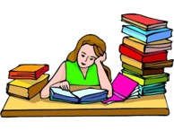
বাড়ির কাজ
শ্রাবণ মাসে তোমাদের এলাকায় কী কী পরিবর্তন ঘটে? তা কবিতার আলোকে একটি অনুচ্ছেদ লিখে আনবে।

Slide 25
ধন্যবাদ সবাইকে

